Slide 1
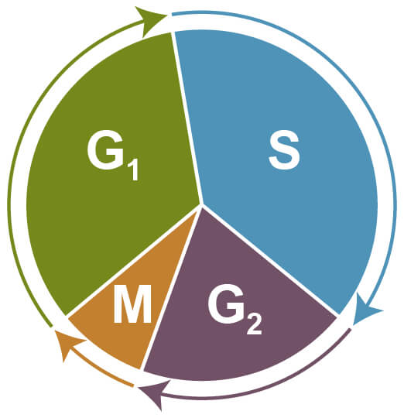
研究发现放疗前用药物使肿瘤细胞同步化，治疗效果往往更好
高浓度的胸腺嘧啶核苷（TdR）双阻断法是常用的同步方法。TdR 能可逆地抑制 DNA 合成，而不作用于其他细胞阶段的运转，最终导致细胞群被同步化。
作用原理：
阻断：高浓度的TdR使____细胞立刻被抑制，需要至少阻断_____h，其余细胞最终停留在_________。
洗除：洗去TdR可恢复正常的细胞周期。
再次阻断：应该在第一次洗去TdR之后_____ h进行。还应用TdR再处理_____ h确保所有细胞均停留在_____________处。
G₁、S、G₂、M 期持续时间依次为 8h、6h、4h、1h

Slide 2
利用³H－TdR或BrdU的瞬时标记研究细胞周期时长
原理：³H－TdR（氚代胸腺嘧啶）或BrdU均能作为DNA复制的原料掺入新合 成的DNA中
操作：用含适量³H－TdR或BrdU的培养液短时培养细胞，然后置换不含³H－TdR或BrdU的培养液继续培养细胞。
置换时刻为0时刻，定期取样，检测并统计分裂期细胞中带标记的细胞占比，就能计算出细胞周期各时期的时长。
请预期实验结果，并在坐标系中用折线图来表示。

Slide 3
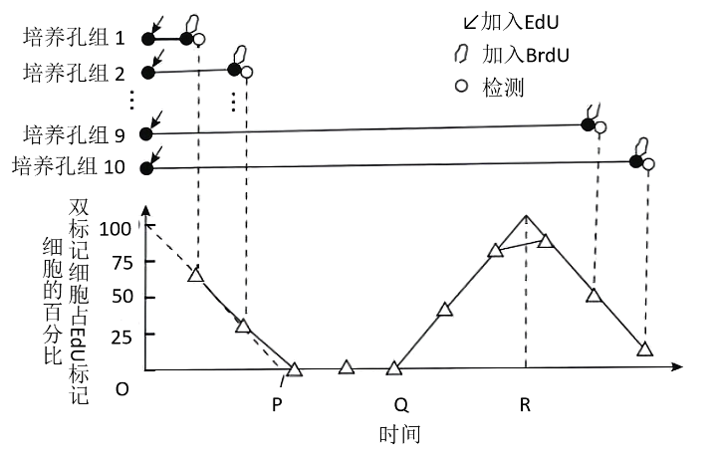
利用两种分子标记探究细胞周期长度
将处于细胞周期不同阶段的细胞混合培养于多孔培养板中，各孔同时加入EdU，随后每隔一定时间向一组培养孔加入BrdU，再培养十几分钟后收集该组孔内全部细胞，检测双标记细胞占EdU标记细胞的百分比（如图）。未掺入的EdU和BrdU短时间内即被降解。
（1）EdU和BrdU都是胸腺嘧啶类似物，它们是如何标记DNA的？带有标记的是什么时期的细胞？
（2）EdU标记初始时处于S期的细胞，BrdU标记什么时候的S期细胞？
（3）P点表示？

Slide 4
研究发现放疗前用药物使肿瘤细胞同步化，治疗效果往往更好
高浓度的胸腺嘧啶核苷（TdR）双阻断法是常用的同步方法。TdR 能可逆地抑制 DNA 合成，而不作用于其他细胞阶段的运转，最终导致细胞群被同步化。
作用原理：
阻断：高浓度的TdR使____细胞立刻被抑制，需要至少阻断_____h，其余细胞最终停留在____________。
洗除：洗去TdR可恢复正常的细胞周期。
再次阻断：应该在第一次洗去TdR之后_____ h进行。还应用TdR再处理_____ h确保所有细胞均停留在_____________处。
S期
13
G1期/S期交界处
其中 G₁、S、G₂、M 期持续时间依次为 8h、6h、4h、1h
6-13
13
G1期/S期交界

Slide 5
利用两种分子标记探究细胞周期长度
将处于细胞周期不同阶段的细胞混合培养于多孔培养板中，各孔同时加入EdU，随后每隔一定时间向一组培养孔加入BrdU，再培养十几分钟后收集该组孔内全部细胞，检测双标记细胞占EdU标记细胞的百分比（如图）。未掺入的EdU和BrdU短时间内即被降解。
（1）EdU和BrdU都是胸腺嘧啶类似物，它们是如何标记DNA的？带有标记的是什么时期的细胞？
代替胸腺嘧啶脱氧核苷酸插入新链中，标记处于S期的细胞
（2）EdU标记初始时处于S期的细胞，BrdU标记什么时候的S期细胞？
BrdU标记：
一段时间后处于S期的细胞
（3）尝试用模型表示OP段数值变化的原因。P点表示？
最初处于S期的细胞全部离开S期的时间

